Slide 1



„ Математика...
Наук цариця недосяжна,
Могутня, щедра
і прекрасна,
Блискуче розум розвиває,
І вірно мислити навчає.
Неперевершена її краса,
Чудова логіка струнка!”

Slide 2
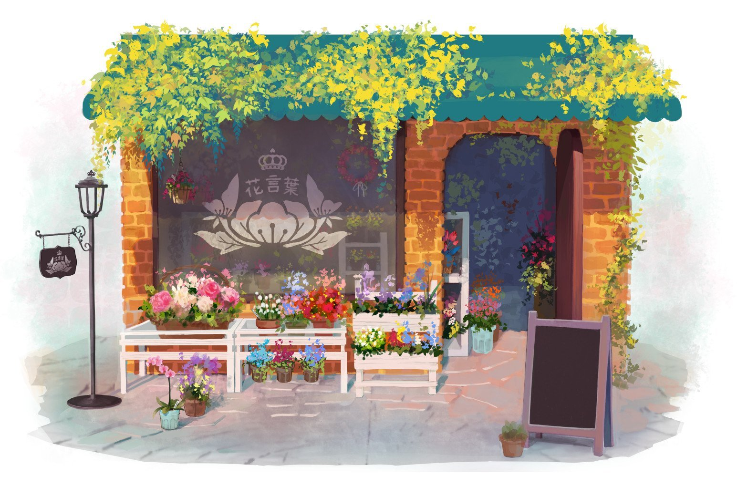
МАТЕМАТИЧНЕ
КАФЕ

Slide 3

«МАТЕМАТИКА
НАВКОЛО НАС»

Slide 4
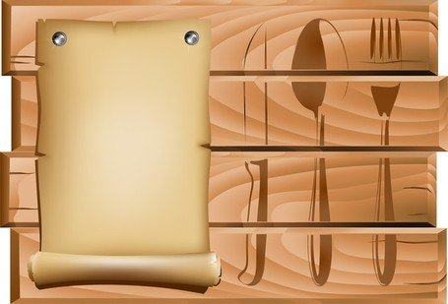
МЕНЮ
1. Історичне рагу (з логічних цікавинок з гострими
приправами із уваги і мис­лення).
2.Салат «Ромашка» по-домашньому
3.Десерт «Морозиво зі збитими числами».
4.Фірмова страва (за рахунок закладу): «Математичний рулет
з літературною на­чинкою ».
5.Екзотичне фруктове асорті від шеф-кухаря.

Slide 5

Порада дієтолога
«Добре засвоюються
лише ті знання,
які вживаються
з апетитом!»

Slide 6

«ІСТОРИЧНЕ РАГУ»
з логічних цікавинок з гострими
приправами із уваги і мис­лення
«Матейн» - «вчитися, пізнавати»
«Матема» - «врожай, збір врожаю»

Slide 7

На одній нозі півень важить 4 кілограми.
Скільки важитиме півень на двох ногах?
Що стоїть між числами 2 і 4?
Світланка і Василь прийшли вранці
в клас,а там уже було 4 учениці.
Скільки учениць стало у класі?
Без чого не можуть обійтися мисливці,
барабанщики і математики?
Пара коней пробігла 20 км.
Скільки кілометрів пробіг кожен кінь?

Slide 8
Мама дала Сергію 4 сливи, 5 яблук
і 2 цукерки.
Скільки фруктів мама дала синові?
У якому слові можна знайти
цілий метр букви «о»?
Що є в кожного слова, рослини і рівняння?
До школу йшло 7 дівчаток.
Назустріч їм – 2 дівчинки.
Скільки дітей ішло в школу?

Slide 9
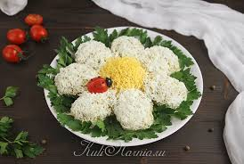
«РОМАШКА ПО-ДОМАШНЬОМУ»

Slide 10
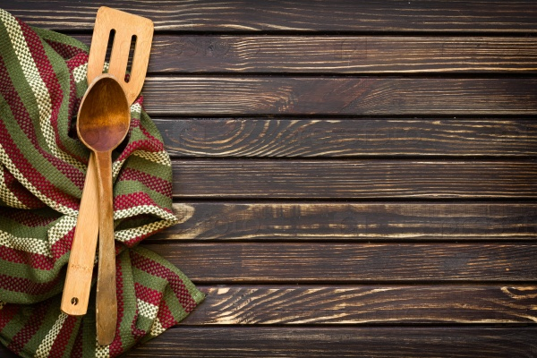
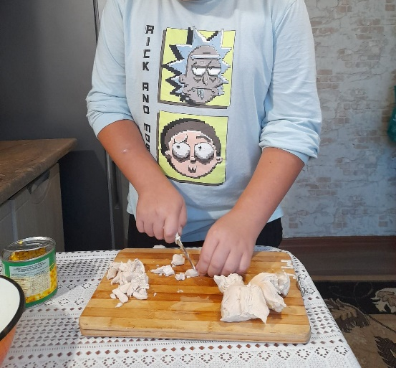
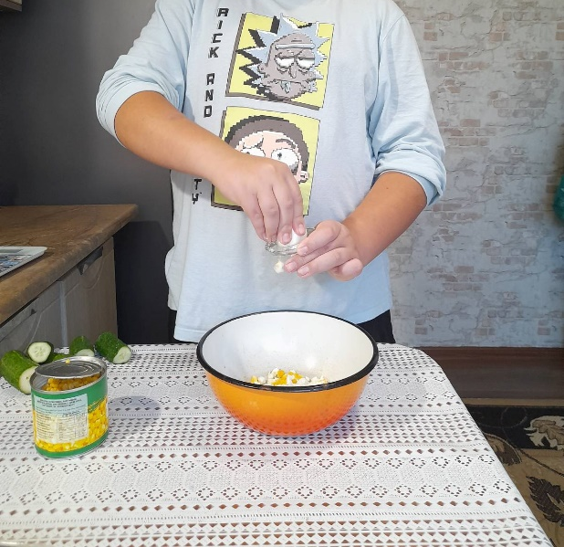
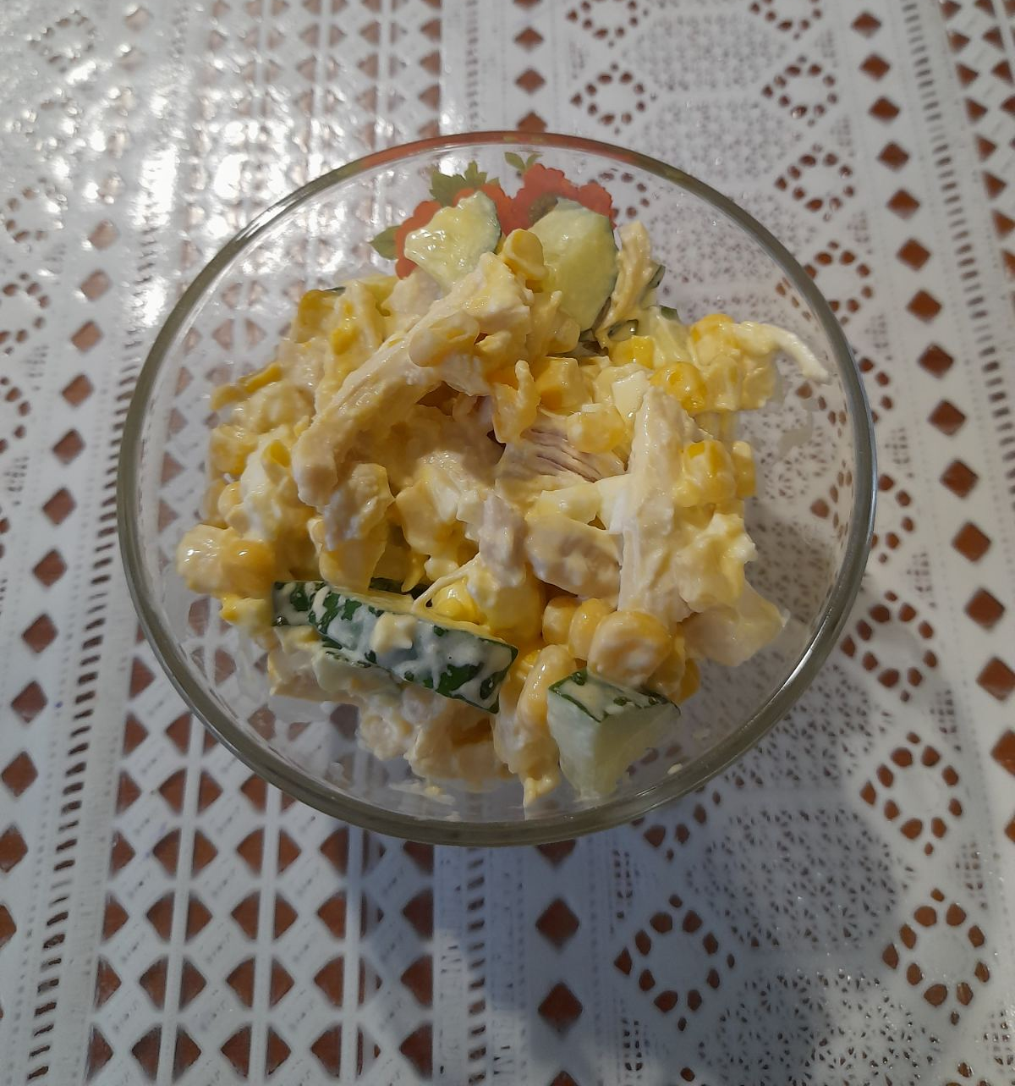
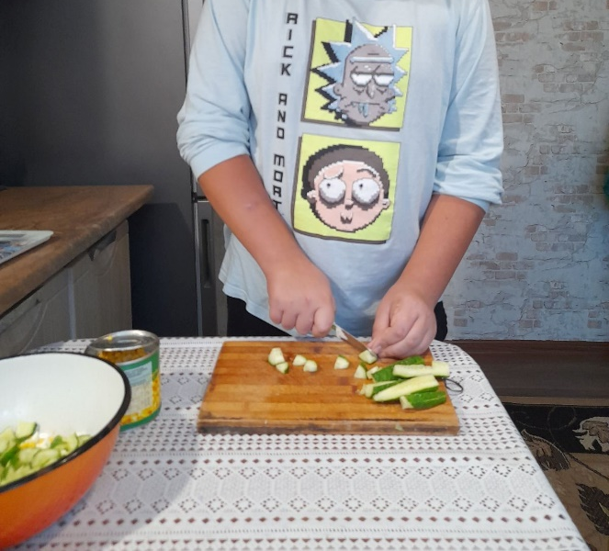
Математика і кулінарія

Slide 11
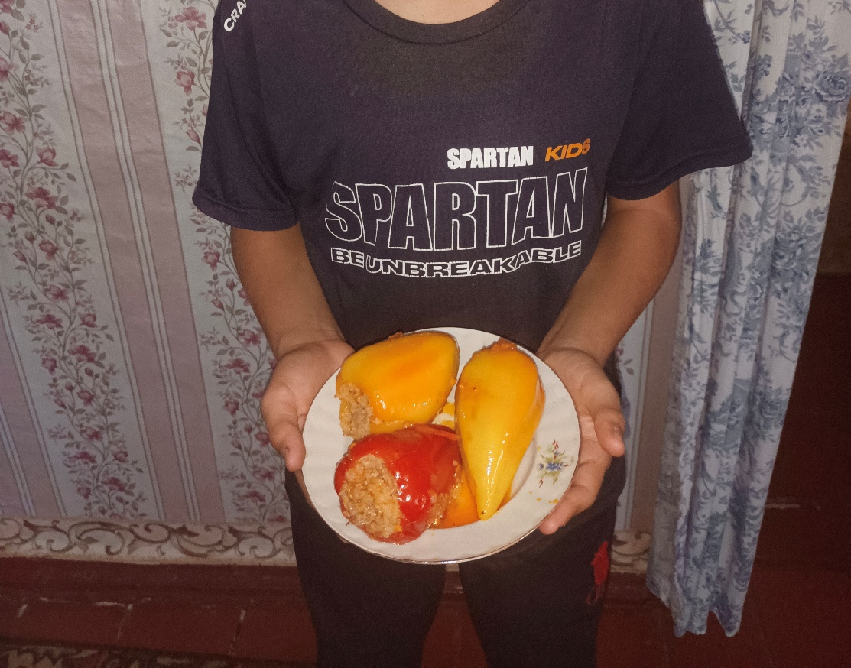
Математика і кулінарія

Slide 12
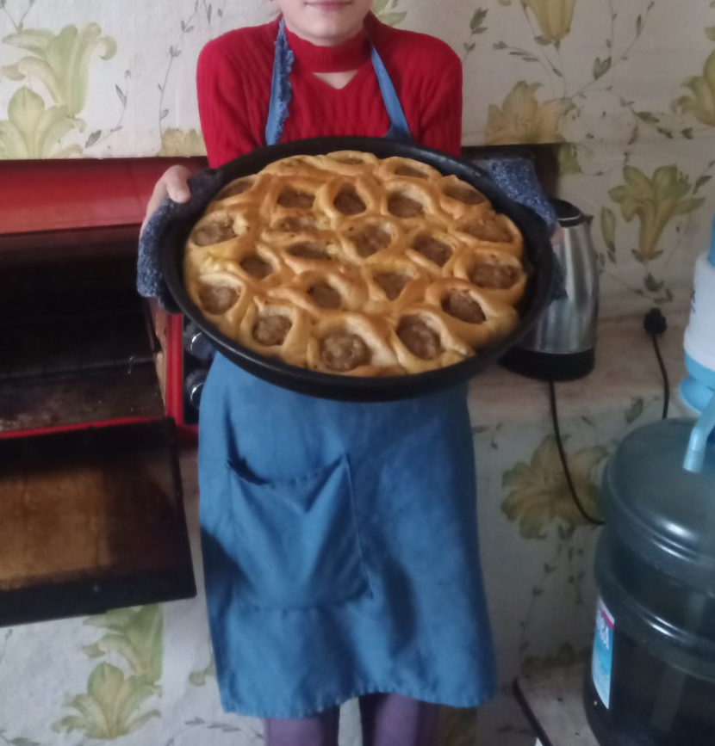
Математика і кулінарія

Slide 13
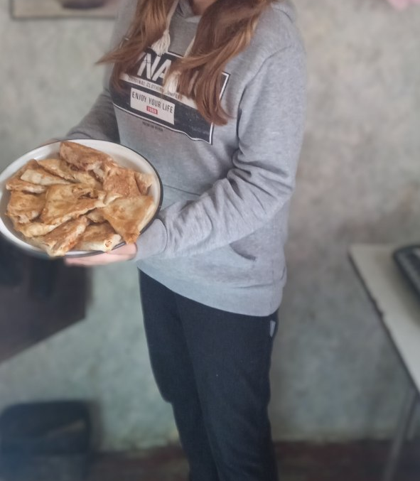
Математика і кулінарія

Slide 14
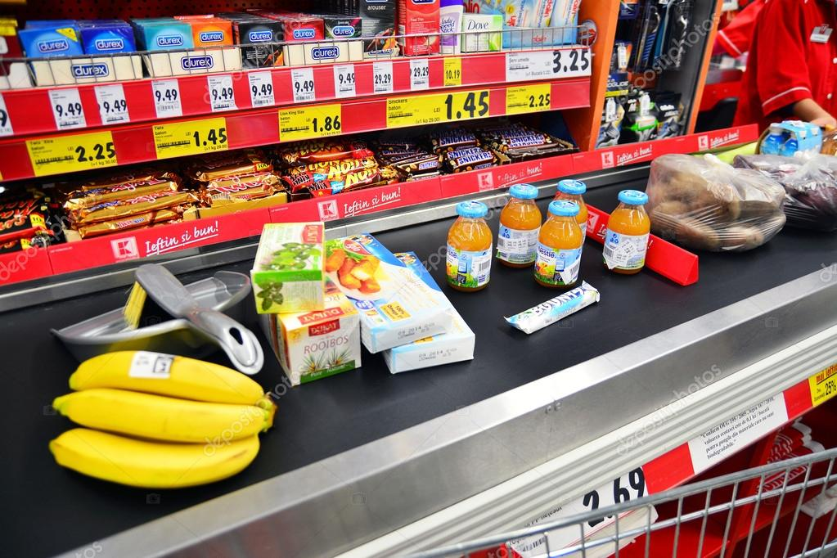
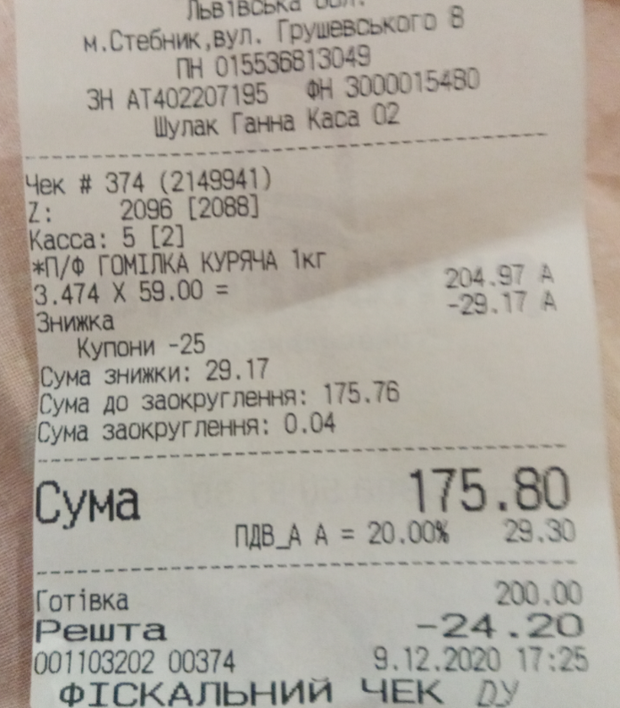
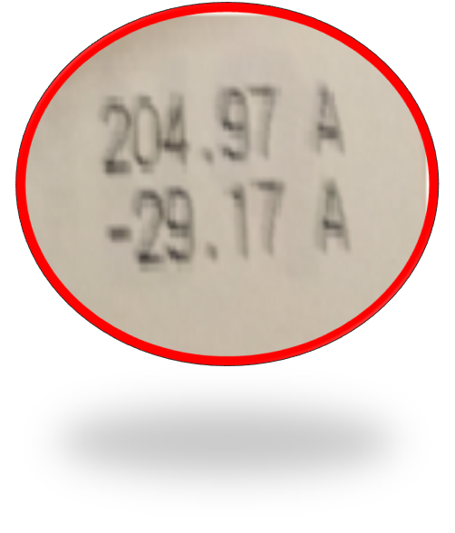
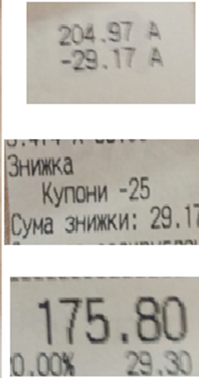
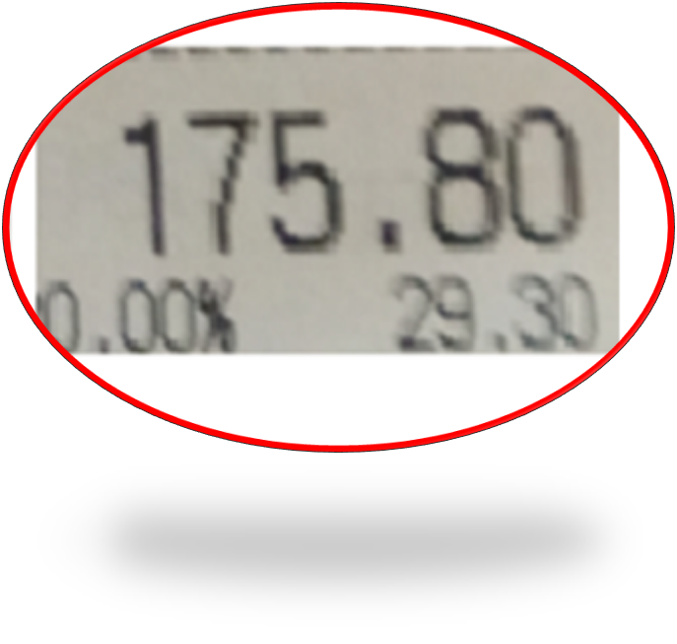

Slide 15
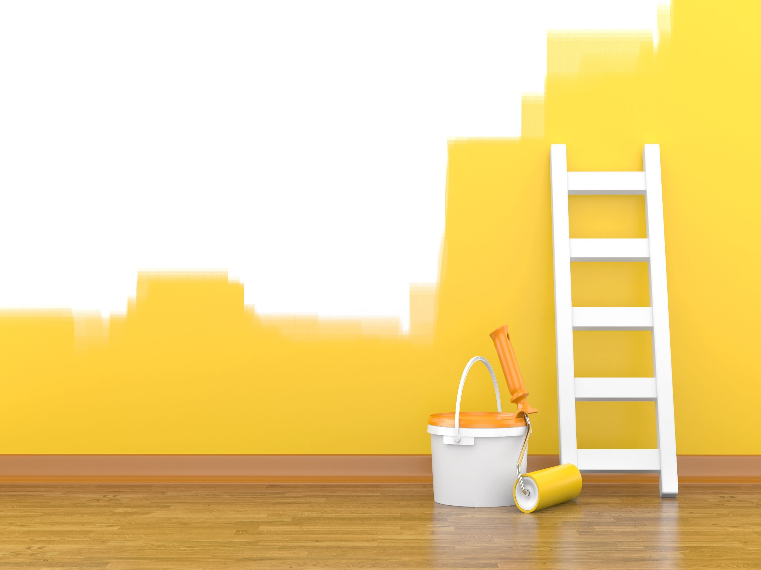
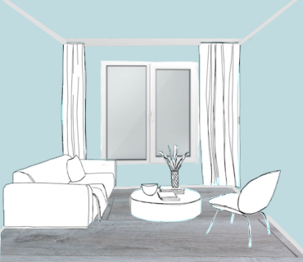
Міні-проєкт
«Кімната моєї мрії»
кімната моєї мрії
розміри кімнати:
довжина - 5 м
ширина - 3 м
висота - 2.5 м
стеля та підлога 5м×3м
вікно 1.2м×1.8м
двері 2м×0.8м
1. Фарбуємо стелю.
матеріали: фарба інтерна латексна, валик, запаска, ванночка, плінтус для стелі.
витрата фарби на 1м² = 0.15кг
ціна 2.5кг = 583грн
S стелі = 5×3 = 15м²
15×0.15кг = 2.25кг
фарби вистачить.
валик=109грн
запаска=49грн
ванночка=40грн
витрати плінтуса -
продають 26грн=2м
P стелі = (5+3)×2 = 16м
16:2= 8шт
8×26= 208грн
583+109+45+40+208=985грн
на стелю витратили = 985грн
стіни.
матеріали: шпалери гарячого тиснення, клей для шпалер, та щітка для клею
S стін = 2×5×2.5+2×3×2.5-1.2×1.8-2×0.8= 25+15-2.16-1.6 = 36.24 м²
витрати шпалер 1 рулон 1.06м×10.05м = 799 грн
S шпалер = 1.06×10.05= 11.13м² - 1 рулон
36÷11.13 = 3.26 ≈ 4 рулони
4×799 = 3196грн
витрати клею 300г на 4 рулони = 115 грн
щітка = 40 грн
3196+115+40=3351грн
стіни = 3351 грн
підлога.
матеріали: ламінат, плінтус
S підлоги = 5×3 = 15м²
витрати ламінату 1м = 668 грн
15×668 = 10 020 грн
витрати плінтусу, продають 68грн =2.5м
P підлоги = (5+3)×2 - 0.8 = 15.2м
15.2÷2.5 =6.08 ≈ 7шт
7×68 =476 грн
10020 +476 = 10496 грн
підлога = 10 496 грн
ПІДСУМОК
косметичний ремонт для кімнати «моєї мрії»
985+3351+10496= 14 832 грн
кімната = 14 832 грн
9 клас

Slide 16
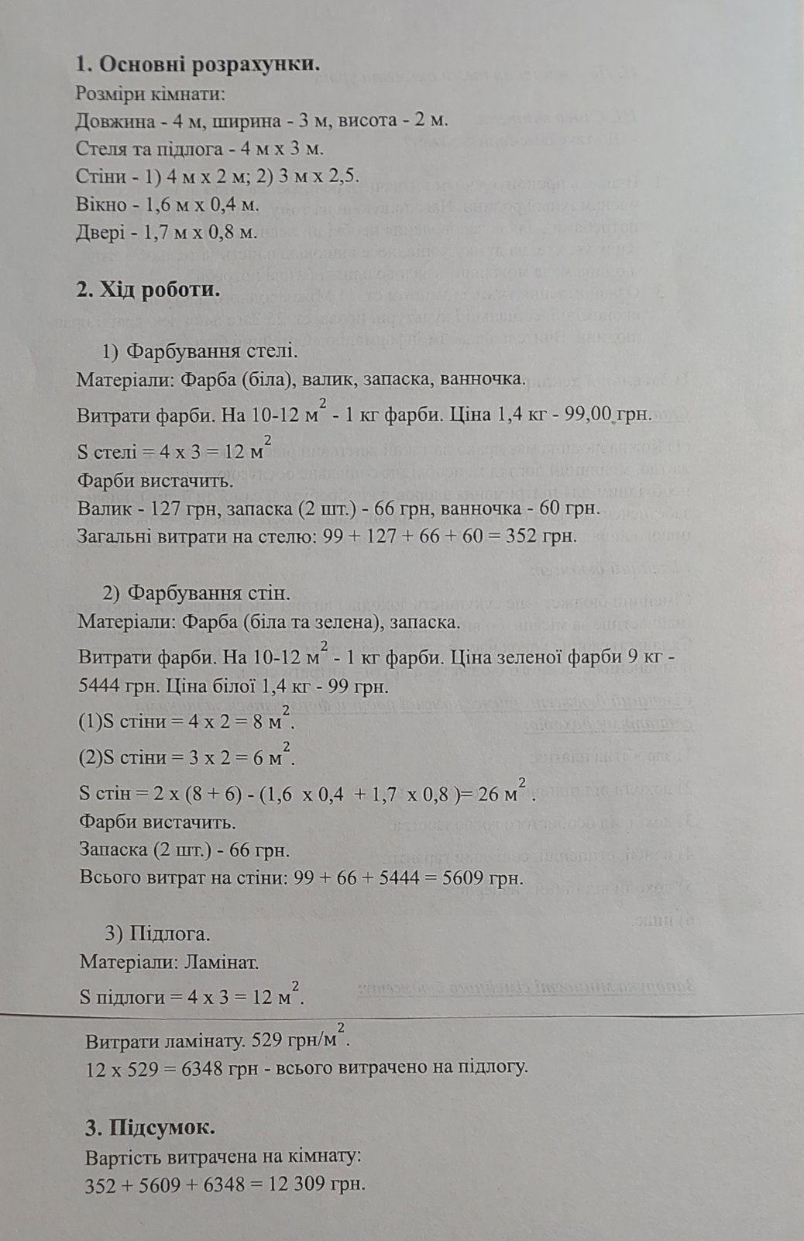
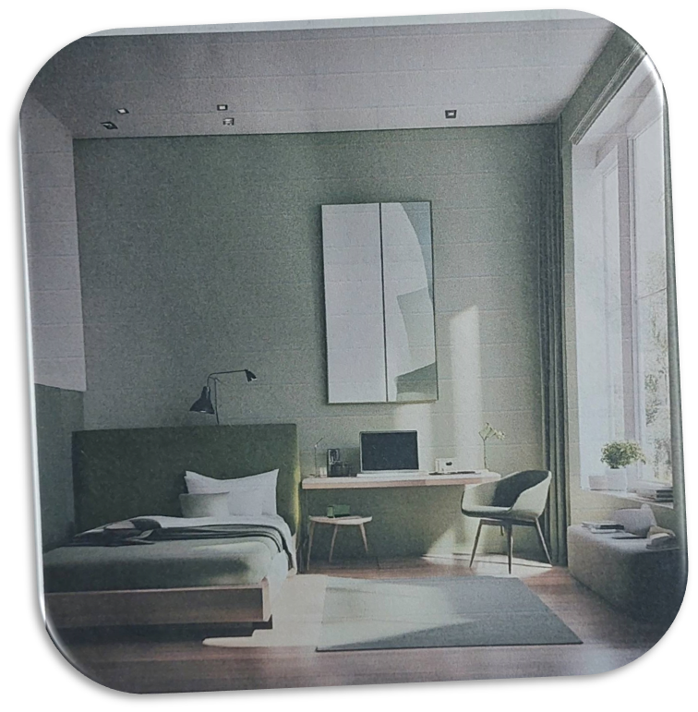
Міні-проєкт
«Кімната моєї мрії»
9 клас

Slide 17
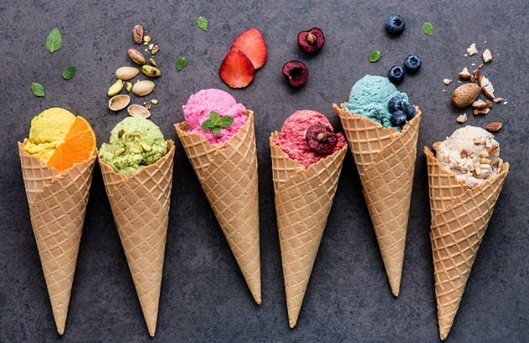

«Морозиво зі збитими числами»
Дж. Силь
вестер
Брати
Гримм
Шарль
Перро
Сієнна
Моріс

Slide 18

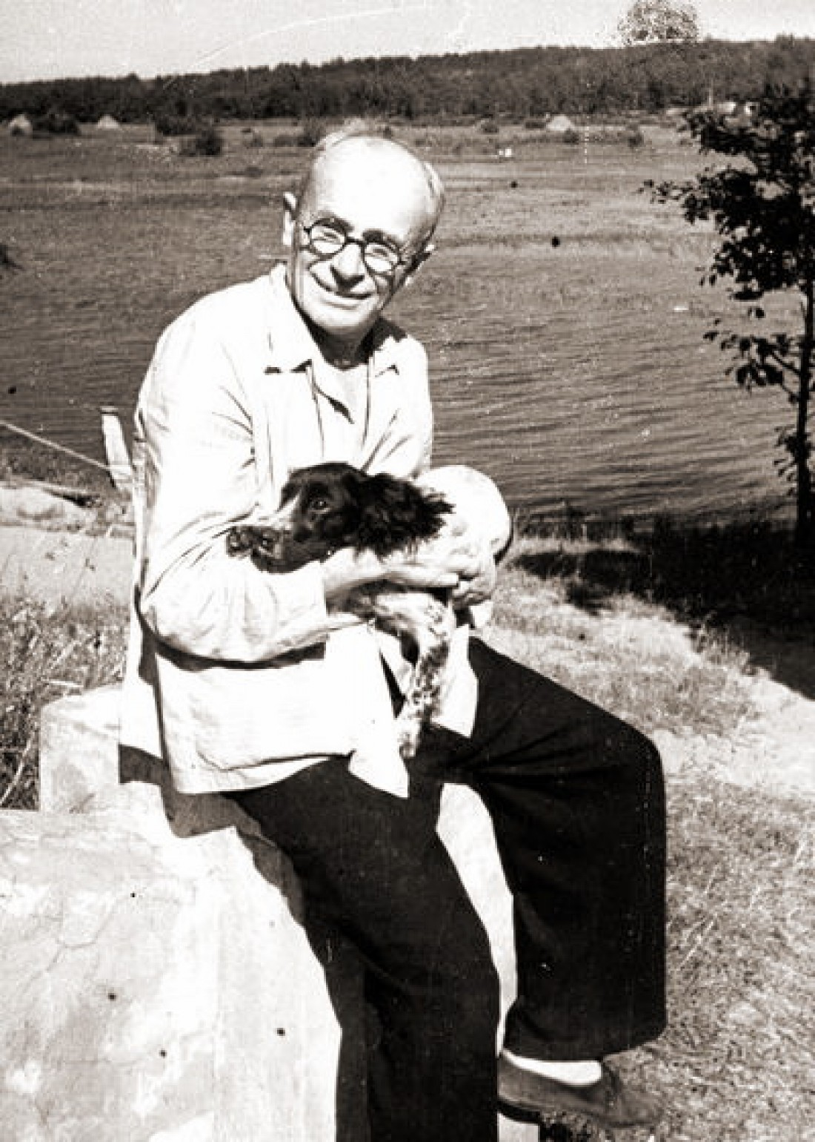
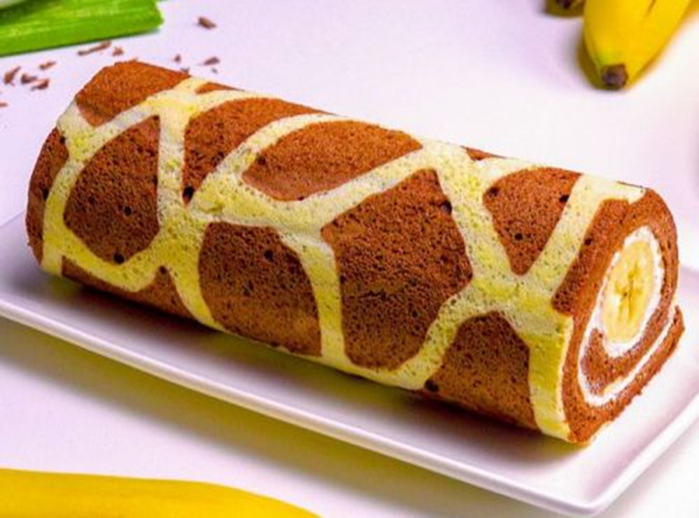
Математичний рулет
з літературною начинкою

Slide 19
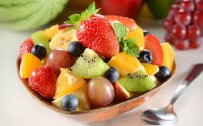
«Фруктове асорті»
бухгалтери
астро
номи
касир
архітек
тори
водії
інженери
худож
ники
вчи
тель

Slide 20


Slide 21
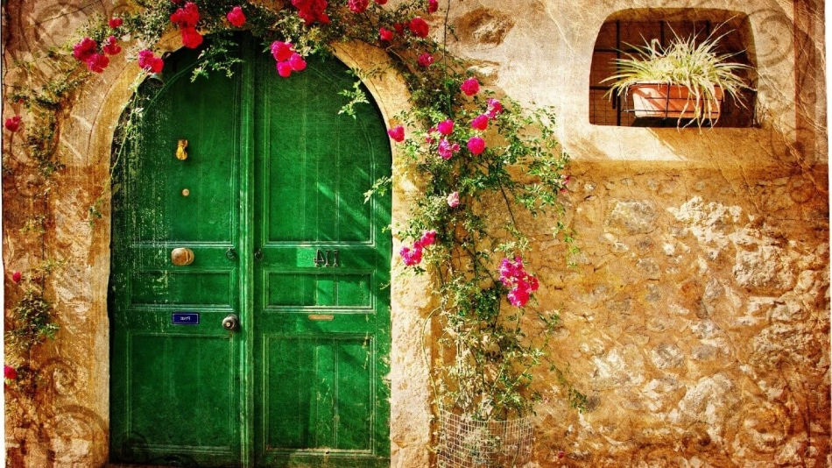
Дякую за
співпрацю!

